Slide 1
conditional指令的条件确定

Slide 2
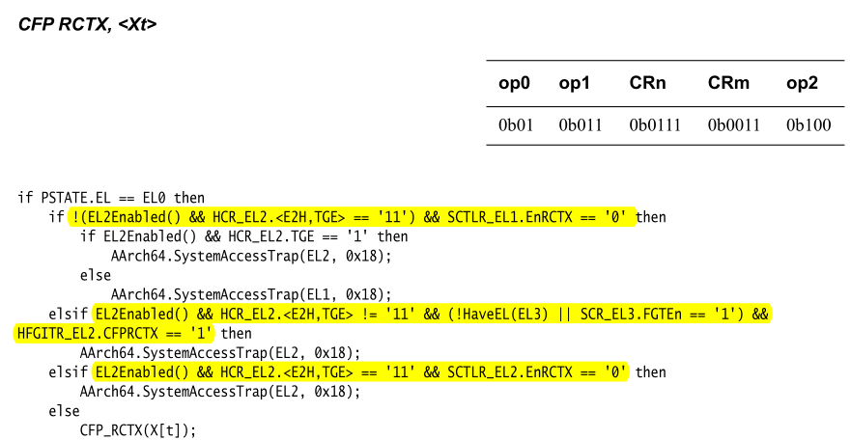
系统指令 Conditional-undefine
默认配置：
!haveEL3
!halted
EL2enabled
HCR_EL2.<E2H,TGE>==‘11’
EL0 isInHost
Notes:
!haveEL3,!halted,EL2enabled, HCR_EL2.<E2H,TGE>

Slide 3
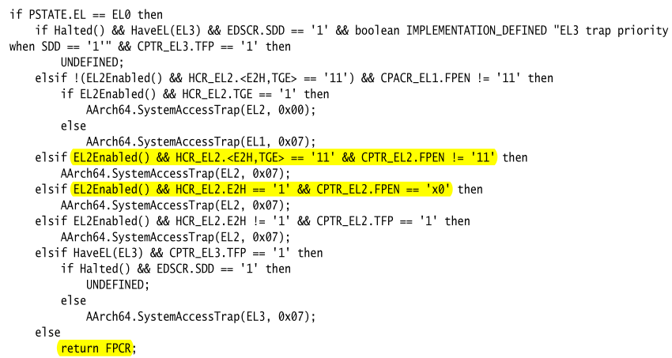
系统指令 Conditional-equal

Slide 4
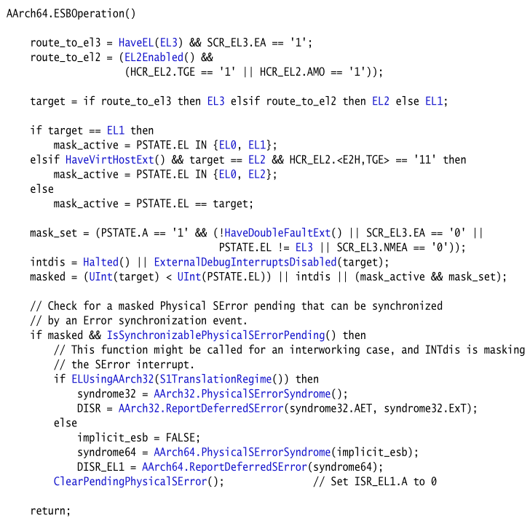
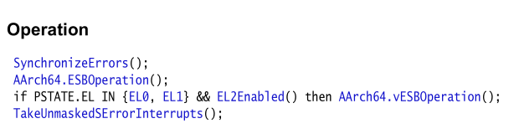
基础指令
ESB: Error Synchronization Barrier
关键在于masked值
(1) 若前述默认条件一直成立：
mask_active EL0/2下均为1，mask_set取决于PSTATE.A，会变？
(2)若不能一直成立：
…………

Slide 5
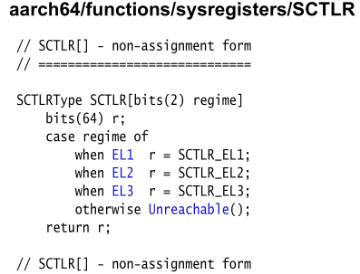
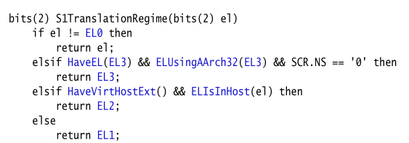

SCTLR

Slide 6
EL0->EL2寄存器值变化
读取相应寄存器的指令行为不一致？

Slide 7
LDTR系列指令
1164 C6.2.156 LDTR
1166 C6.2.157 LDTRB
1168 C6.2.158 LDTRH
1170 C6.2.159 LDTRSB
1172 C6.2.160 LDTRSH
1174 C6.2.161 LDTRSW
1416 C6.2.293 STTR
1418 C6.2.294 STTRB
1420 C6.2.295 STTRH

